Slide 1
" ValutAzione degli interventi di cooperazione sanitaria internazionale "
Risultati positivi e buone prassi: l’esperienza di Emergency
Rossella Miccio, 18/09/2015

Slide 2

La nostra missione
Offrire cure medico-chirurgiche gratuite e di elevata qualità alle vittime della guerra, delle mine anuomo e della povertà
Promuovere una cultura di pace, solidarietà e rispetto dei diritti umani
Notes:
This was the background that formed the rationale for establishing EMERGENCY in 1994 in Milan, Italy. EMERGENCY believes that providing assistance to the victims of war is a practice of peace and solidarity.

Slide 3
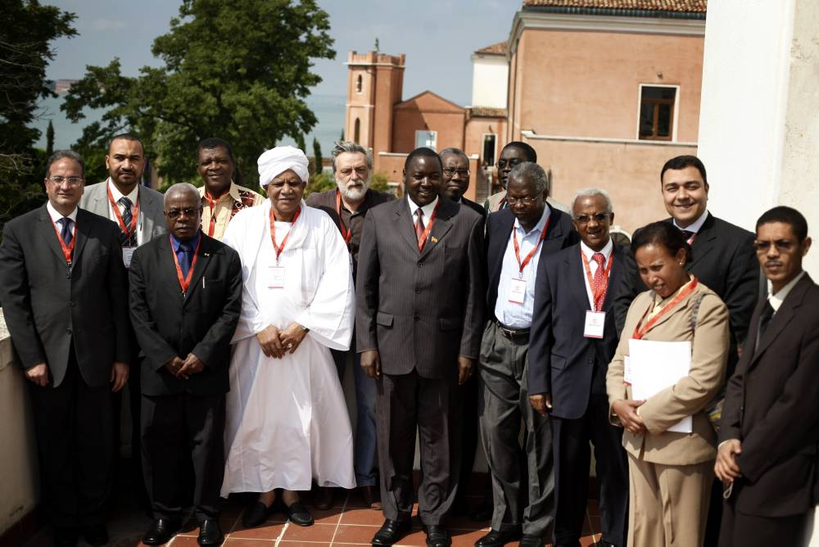

“In accordo con lo spirito e i principi della Dichiarazione Universale dei Diritti Umani…”

Slide 4
Il Manifesto per una Medicina basata sui Diritti Umani

Slide 5
The Manifesto
“…Noi qui dichiariamo il Diritto ad Essere Curati come un diritto fonamentale ed inalienabile di ciascun membro della comunità umana”

Slide 6
The Manifesto
Eguglianza
“...Noi chiediamo la creazione di sistemi sanitari e di progetti che mirino esclusivamente a preservare, allungare e migliorare la vita delle persone e siano basati sui seguenti principi:
Qualità
Responsabilità sociale

Slide 7
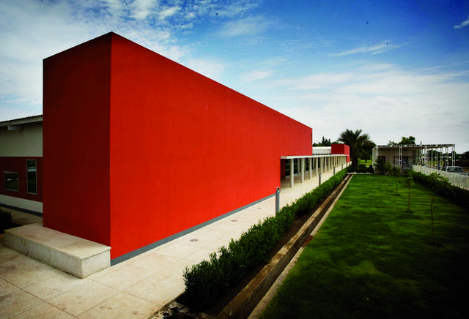
Un progetto di sviluppo sanitario deve :
Essere basato sui principi EQS
Raggiungere risultati clinici elevati
Avere una gestione trasparente ed efficiente
Fornire formazione qualificata
Contribuire allo sviluppa del Sistema Sanitario

Slide 8
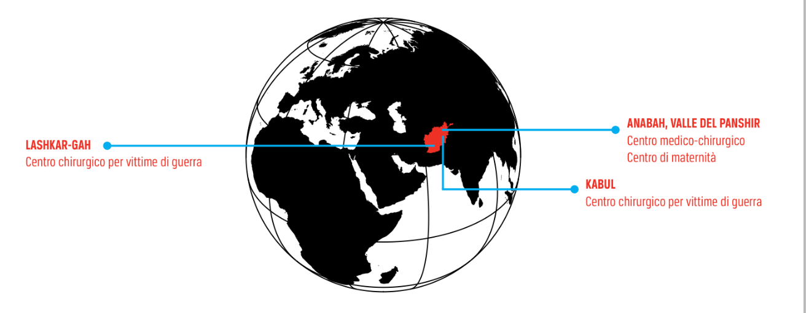
Il progetto Afghanistan dal 1999
3 Centri Chirurgici
1 Centro di Maternità
36 FAP e HC
9 Cliniche nelle prigioni
Oltre 1000 collaboratori nazionali

Slide 9
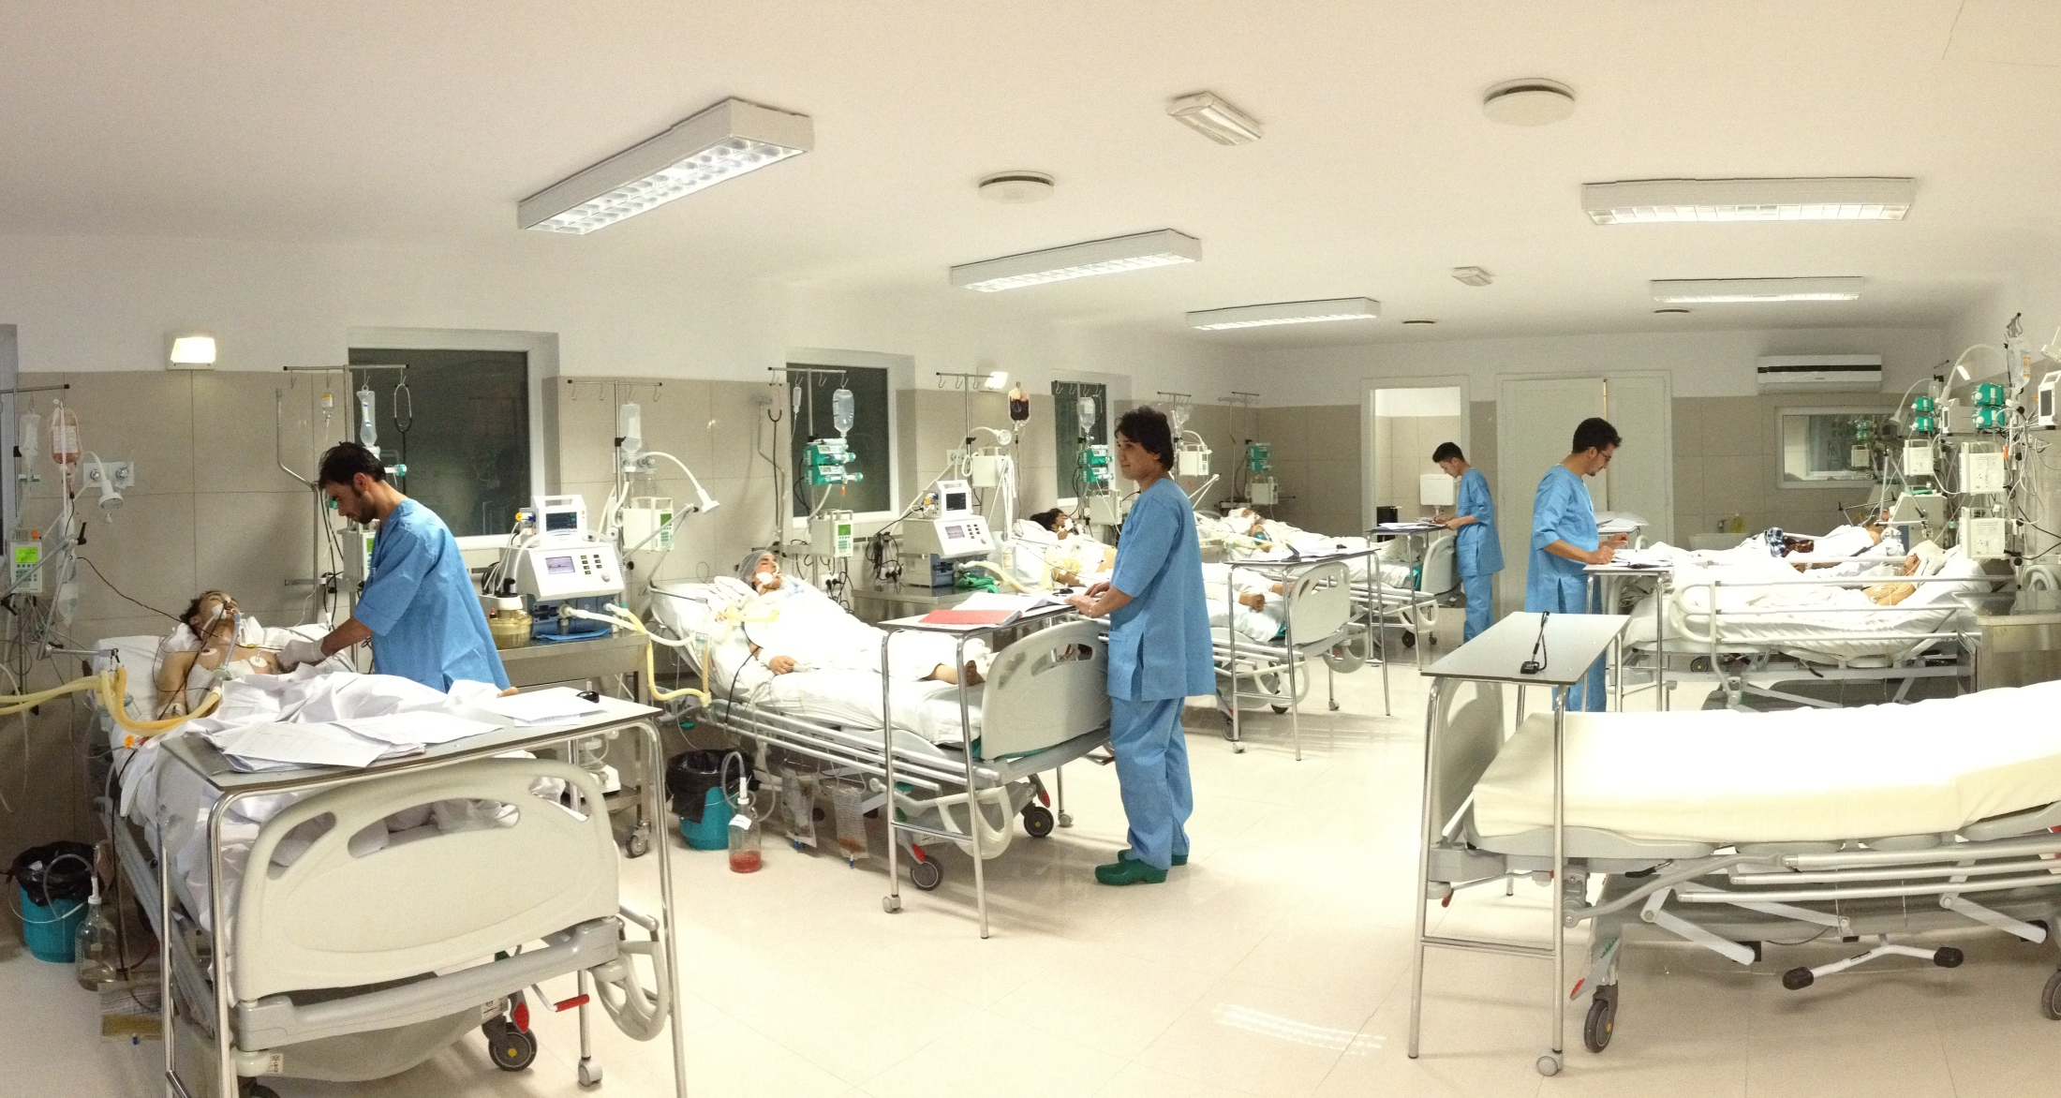
Raggiungere risultati clinici elevati
Mortalità media annua 3,5%

Slide 10
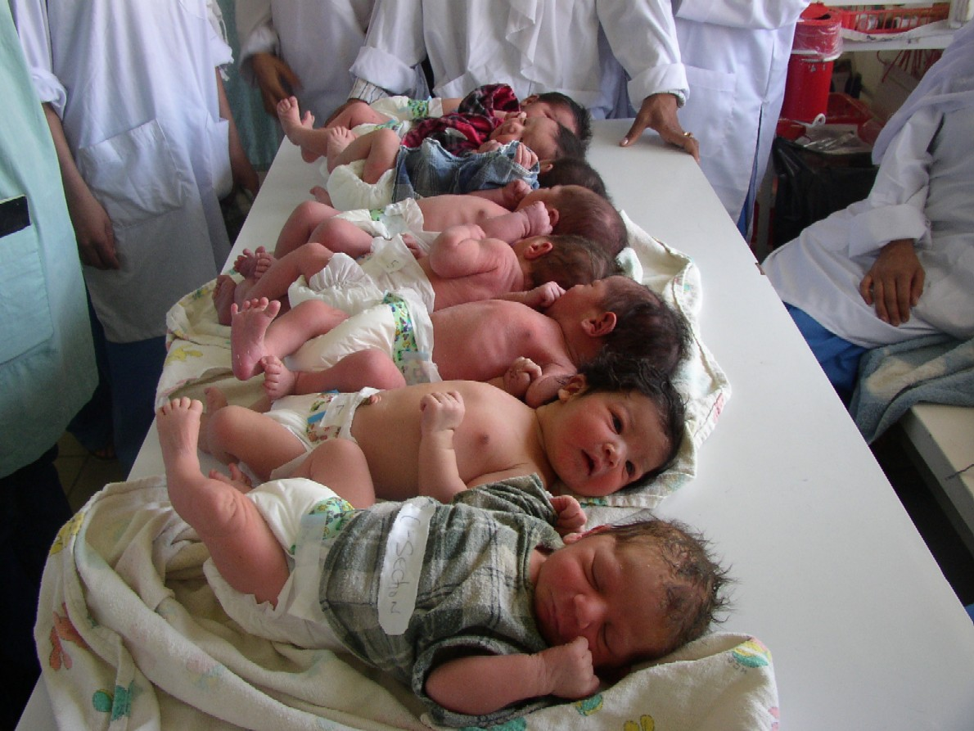
Raggiungere risultati clinici elevati
Parti mensili (media) 480
C/Section: 6%

Slide 11
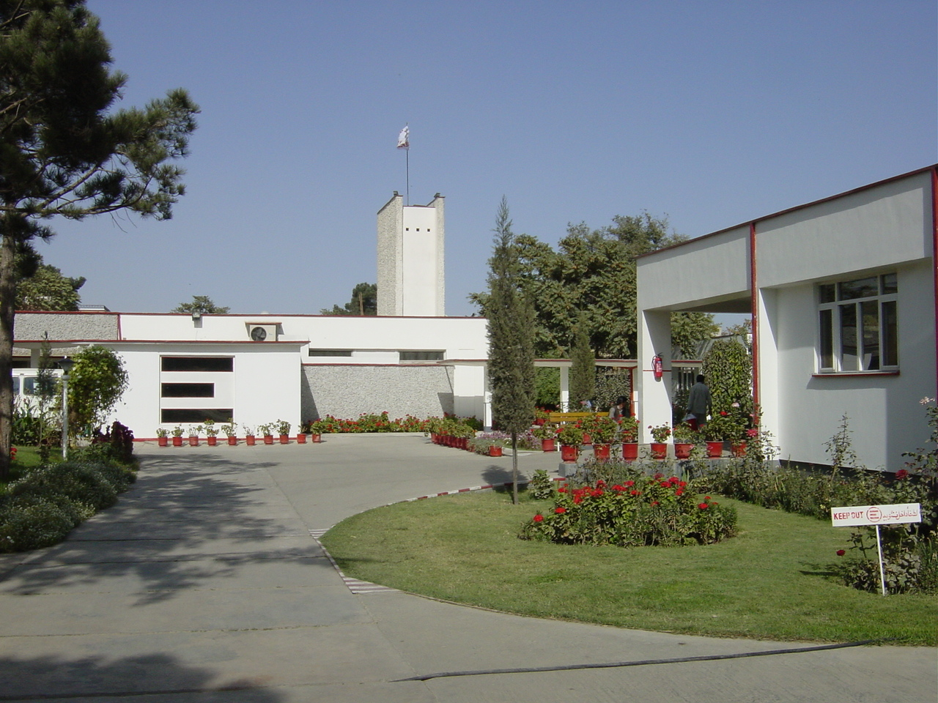
Gestione trasparente ed efficiente
Budget annuale paese: € 8 milioni

Slide 12
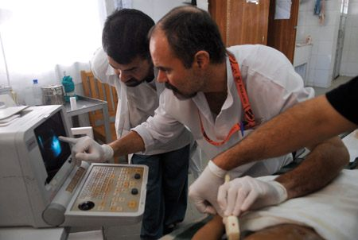
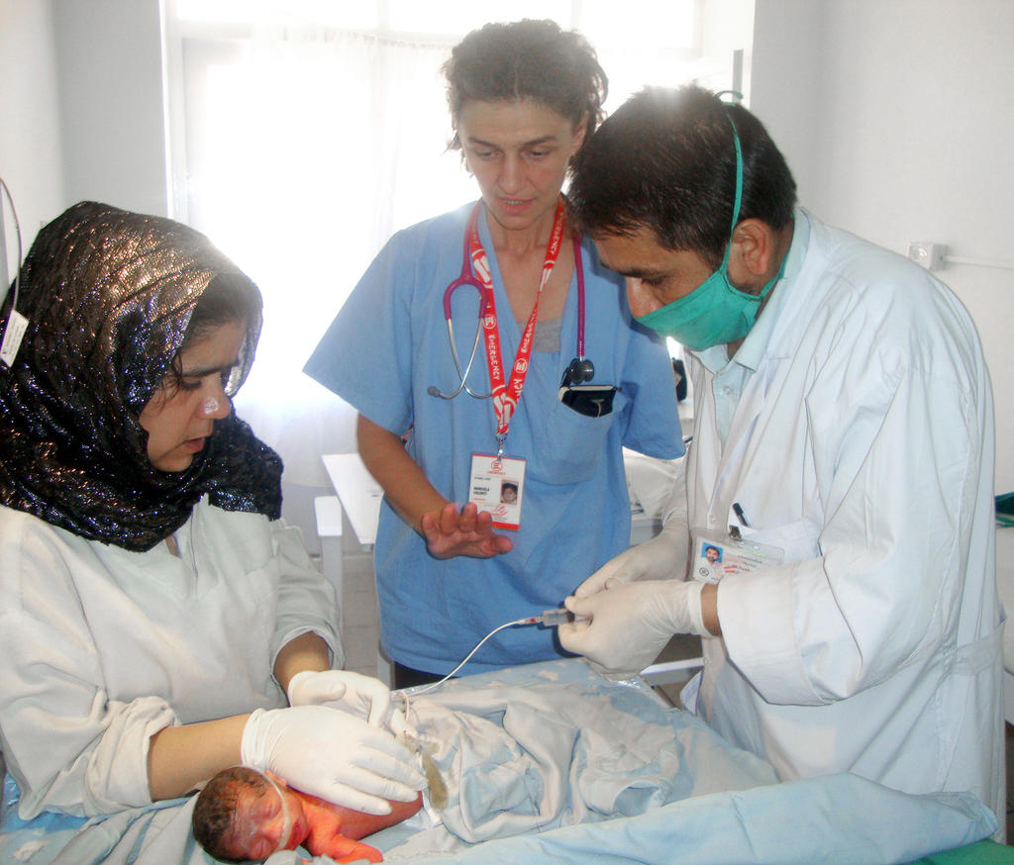
Formazione qualificata
Specialità riconosciuta in chirurgia e ginecologia

Slide 13
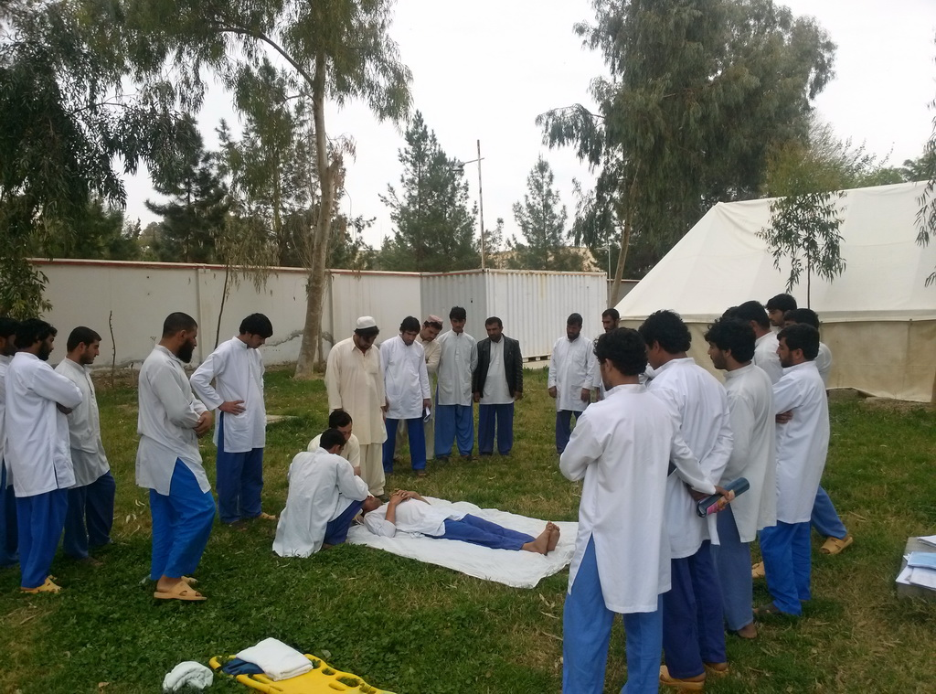
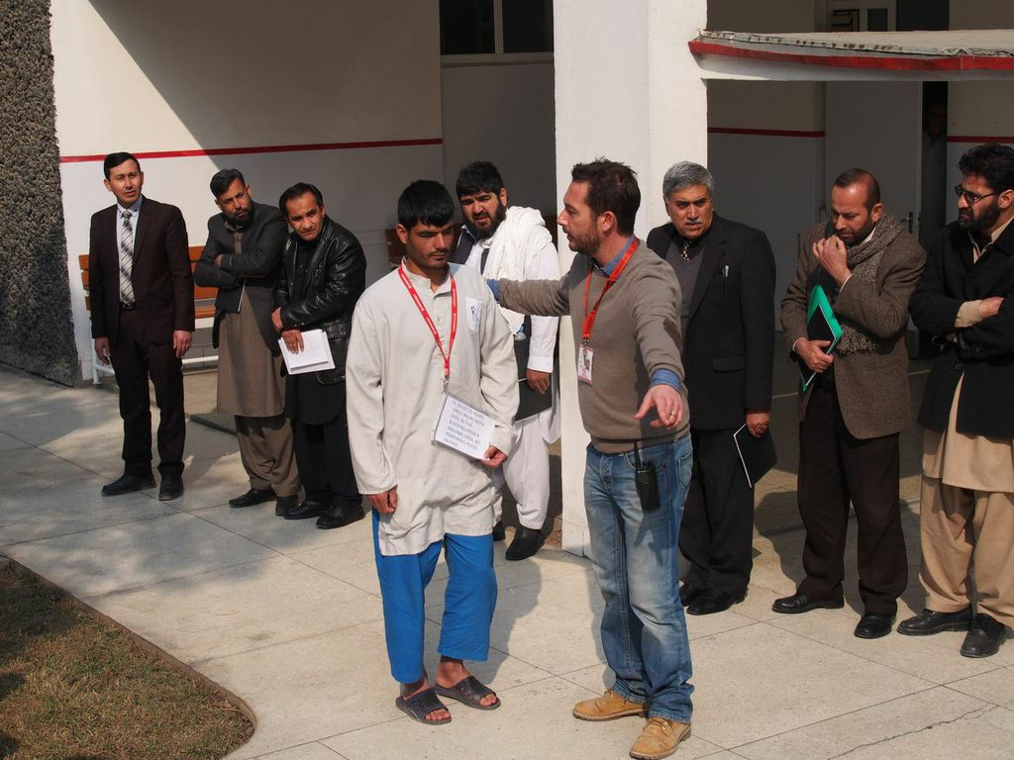
Contribuire allo sviluppa del Sistema Sanitario
Training del personale del MOH

Slide 14
Contribuire allo sviluppa del Sistema Sanitario
Training del personale del MOH

Slide 15
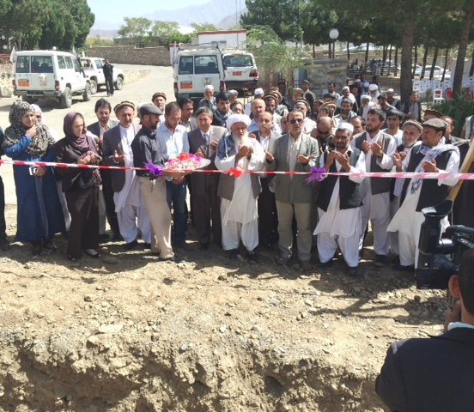
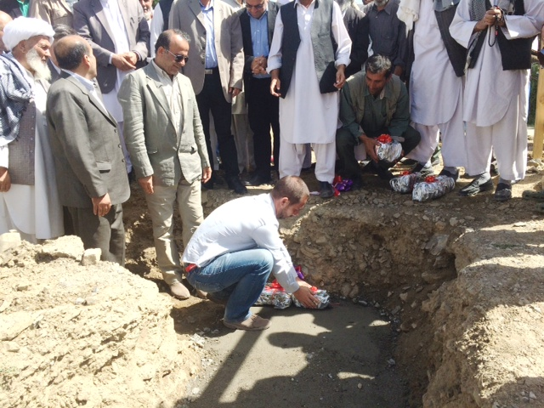
Contribuire allo sviluppa del Sistema Sanitario
Coinvolgimento degli stakeholders locali

Slide 16
www.emergency.it
GRAZIE

